Slide 1

TIDB技术预研汇报
汇报人：梅云 周竞

Slide 2
1.运维篇

Slide 3
运维主要内容
01
TIDB架构简介
02
名词介绍
03
集群搭建
04
TIDB监控
05
存储空间对比
06
参考资料

Slide 4
1.1 TiDB 是什么
首先引用一下官方的定义：
TiDB 是 PingCAP 公司受 Google Spanner / F1 论文启发而设计的开源分布式 HTAP (Hybrid Transactional and Analytical Processing) 数据库，结合了传统的 RDBMS 和 NoSQL 的最佳特性。TiDB 兼容 MySQL，支持无限的水平扩展，具备强一致性和高可用性。TiDB 的目标是为 OLTP (Online Transactional Processing) 和 OLAP (Online Analytical Processing) 场景提供一站式的解决方案。
TiDB 具备如下核心特性：

Slide 5
1.2 TiDB 特性
1、高度兼容 MySQL
大多数情况下，无需修改代码即可从 MySQL 轻松迁移至 TiDB，分库分表后的 MySQL 集群亦可通过 TiDB 工具进行实时迁移。
2、水平弹性扩展
通过简单地增加新节点即可实现 TiDB 的水平扩展，按需扩展吞吐或存储，轻松应对高并发、海量数据场景。
3、分布式事务
TiDB 100% 支持标准的 ACID（原子性(Atomicity)、一致性(Consistency)、隔离性(Isolation) 和持久性(Durability)。)事务。
4、真正金融级高可用
相比于传统主从 (M-S) 复制方案，基于 Raft 的多数派选举协议可以提供金融级的 100% 数据强一致性保证，且在不丢失大多数副本的前提下，可以实现故障的自动恢复 (auto-failover)，无需人工介入。
5、一站式 HTAP 解决方案
TiDB 作为典型的 OLTP 行存数据库，同时兼具强大的 OLAP 性能，配合 TiSpark，可提供一站式 HTAP（混合 OLTP 和 OLAP 业务同时处理的系统） 解决方案，一份存储同时处理 OLTP & OLAP，无需传统繁琐的 ETL （提取，转换，加载）过程。TiDB 的设计目标是 100% 的 OLTP 场景和 80% 的 OLAP 场景。它解决了我们工作中面临的因为数据量大到一定程度后横向扩展受限，人工进行分库分表，人工进行数据库事务的问题。

Slide 6
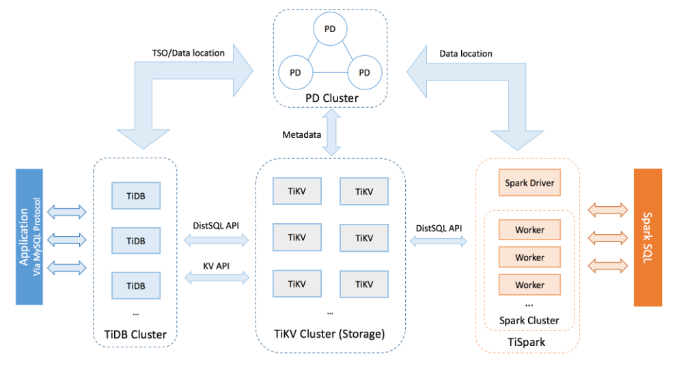
1.3 一张图了解TIDB

Slide 7
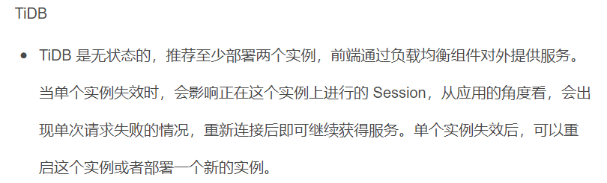
1.4 TIDB的高可用
高可用是 TiDB 的另一大特点，TiDB/TiKV/PD 这三个组件都能容忍部分实例失效，不影响整个集群的可用性。下面分别说明这三个组件的可用性、单个实例失效后的后果以及如何恢复。

Slide 8
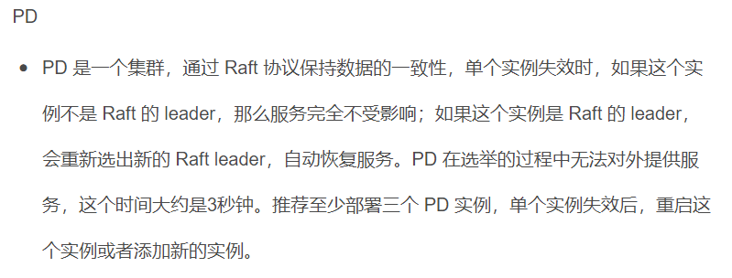
1.4 TIDB的高可用

Slide 9
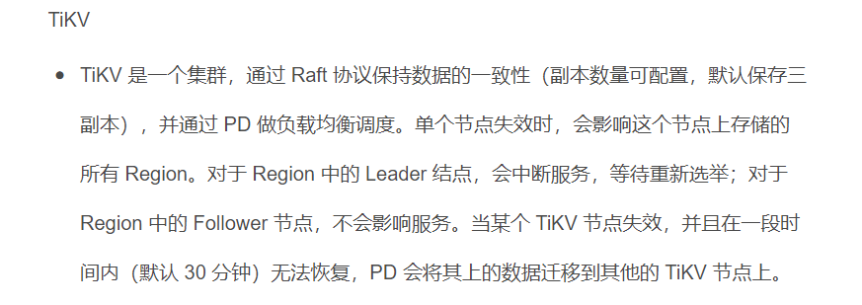
1.4 TIDB的高可用

Slide 10
2.1 TIDB名词介绍
TiDB Server
TiDB Server 负责接收 SQL 请求，处理 SQL 相关的逻辑，并通过 PD 找到存储计算所需数据的 TiKV 地址，与 TiKV 交互获取数据，最终返回结果。TiDB Server 是无状态的，其本身并不存储数据，只负责计算，可以无限水平扩展，可以通过负载均衡组件（如LVS、HAProxy 或 F5）对外提供统一的接入地址。

Slide 11
2.1 TIDB名词介绍
PD Server
Placement Driver (简称 PD) 是整个集群的管理模块，其主要工作有三个：一是存储集群的元信息（某个 Key 存储在哪个 TiKV 节点）；二是对 TiKV 集群进行调度和负载均衡（如数据的迁移、Raft group leader 的迁移等）；三是分配全局唯一且递增的事务 ID。
PD 通过 Raft 协议保证数据的安全性。Raft 的 leader server 负责处理所有操作，其余的 PD server 仅用于保证高可用。建议部署奇数个 PD 节点。

Slide 12
2.1 TIDB名词介绍
TiKV Server
TiKV Server 负责存储数据，从外部看 TiKV 是一个分布式的提供事务的 Key-Value 存储引擎。存储数据的基本单位是 Region，每个 Region 负责存储一个 Key Range（从 StartKey 到 EndKey 的左闭右开区间）的数据，每个 TiKV 节点会负责多个 Region。TiKV 使用 Raft 协议做复制，保持数据的一致性和容灾。副本以 Region 为单位进行管理，不同节点上的多个 Region 构成一个 Raft Group，互为副本。数据在多个 TiKV 之间的负载均衡由 PD 调度，这里也是以 Region 为单位进行调度。

Slide 13
2.1 TIDB名词介绍
TiSpark
TiSpark 作为 TiDB 中解决用户复杂 OLAP 需求的主要组件，将 Spark SQL 直接运行在 TiDB 存储层上，同时融合 TiKV 分布式集群的优势，并融入大数据社区生态。至此，TiDB 可以通过一套系统，同时支持 OLTP 与 OLAP，免除用户数据同步的烦恼。

Slide 14
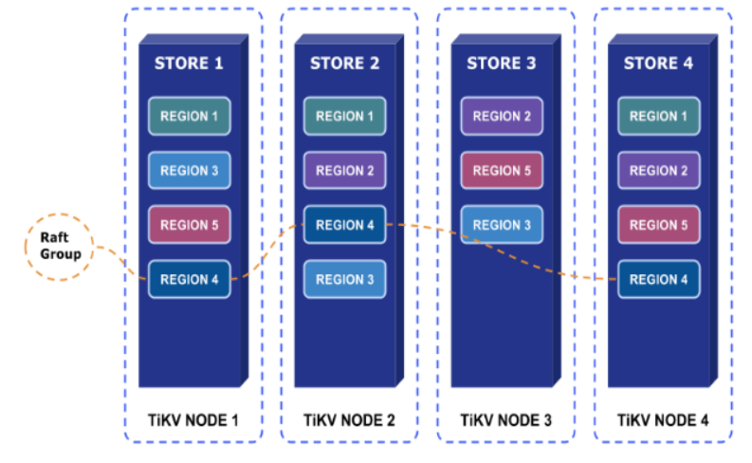
2.2 TIKV存储
Node : Node 可以认为是一个实际的物理机器，每个 Node 负责一个或者多个 Store。
Store : Store 使用 RocksDB 进行实际的数据存储，通常一个 Store 对应一块硬盘。
Region : Region 是数据移动的最小单元，对应的是 Store 里面一块实际的数据区间。每个 Region 会有多个副本（replica），每个副本位于不同的 Store ，而这些副本组成了一个 Raft group。

Slide 15
2.3 Raft一致性共识算法
TiKV 使用 Raft 算法实现了分布式环境下面数据的强一致性，关于 Raft，可以参考论文 “In Search of an Understandable Consensus Algorithm” 以及官网，这里不做详细的解释。简单理解，Raft 是一个 replication log + State Machine 的模型，我们只能通过 leader 进行写入，leader 会将 command 通过 log 的形式复制到 followers，当集群的大多数节点都收到了这个 log，我们就认为这个 log 是 committed，可以 apply 到 State Machine 里面。
TiKV 的 Raft 主要移植 etcd Raft，支持 Raft 所有功能，包括：
Leader election
Log replicationLog compaction
Membership changesLeader transfer
Linearizable / Lease read

Slide 16
2.3 Raft一致性共识算法
TiKV 使用 Raft 一致性算法来保证数据的安全，默认提供的是三个副本支持，这三个副本形成了一个 Raft Group。
当 Client 需要写入某个数据的时候，Client 会将操作发送给 Raft Leader，这个在 TiKV 里面我们叫做 Propose，Leader 会将操作编码成一个 entry，写入到自己的 Raft Log 里面，这个我们叫做 Append。
Leader 也会通过 Raft 算法将 entry 复制到其他的 Follower 上面，这个我们叫做 Replicate。Follower 收到这个 entry 之后也会同样进行 Append 操作，顺带告诉 Leader Append 成功。
当 Leader 发现这个 entry 已经被大多数节点 Append，就认为这个 entry 已经是 Committed 的了，然后就可以将 entry 里面的操作解码出来，执行并且应用到状态机里面，这个我们叫做 Apply。
在 TiKV 里面，我们提供了 Lease Read，对于 Read 请求，会直接发给 Leader，如果 Leader 确定自己的 lease 没有过期，那么就会直接提供 Read 服务，这样就不用走一次 Raft 了。如果 Leader 发现 lease 过期了，就会强制走一次 Raft 进行续租，然后在提供 Read 服务。

Slide 17
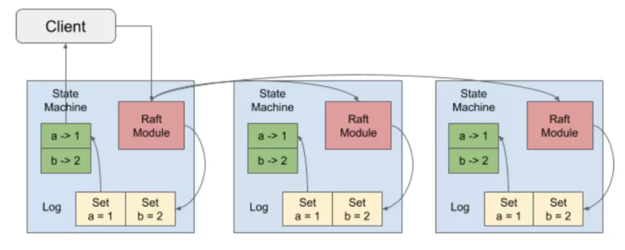
2.3 Raft一致性共识算法

Slide 18
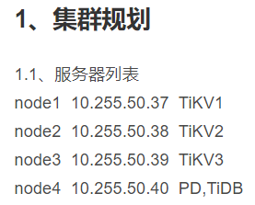
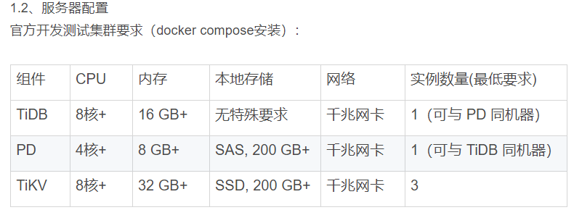
3.1 搭建TIDB集群

Slide 19
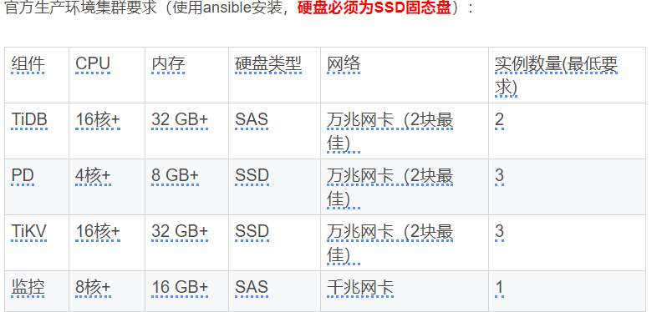
3.1 搭建TIDB集群

Slide 20
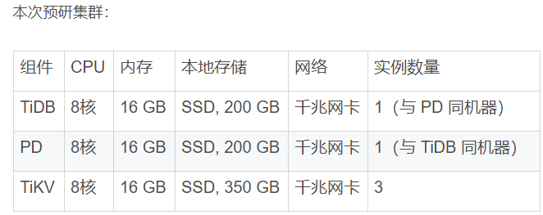
3.1 搭建TIDB集群

Slide 21
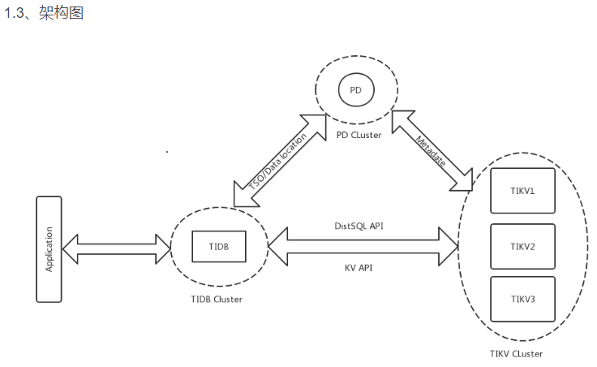
3.1 搭建TIDB集群

Slide 22
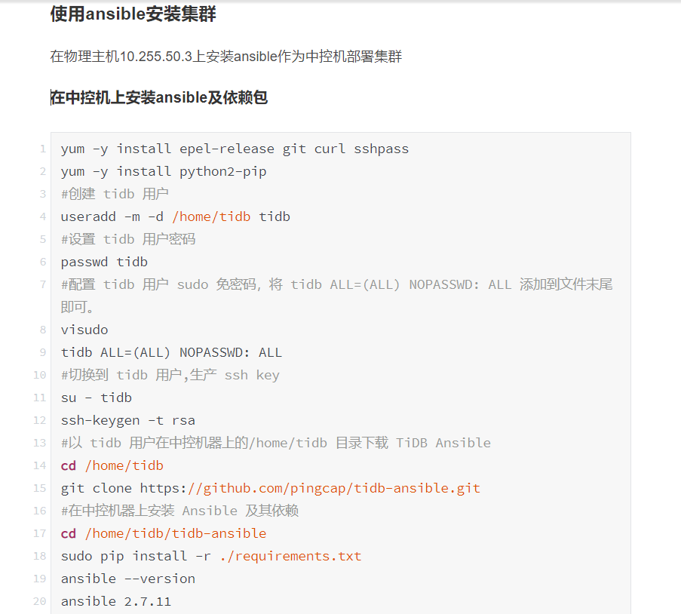
3.1 搭建TIDB集群

Slide 23
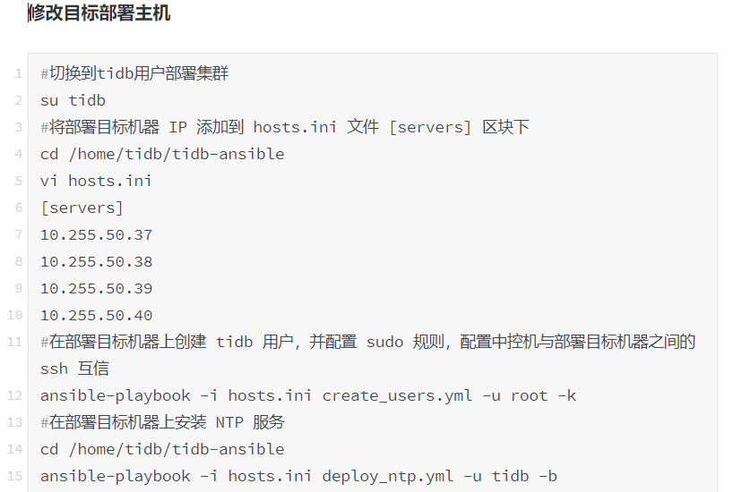
3.1 搭建TIDB集群

Slide 24
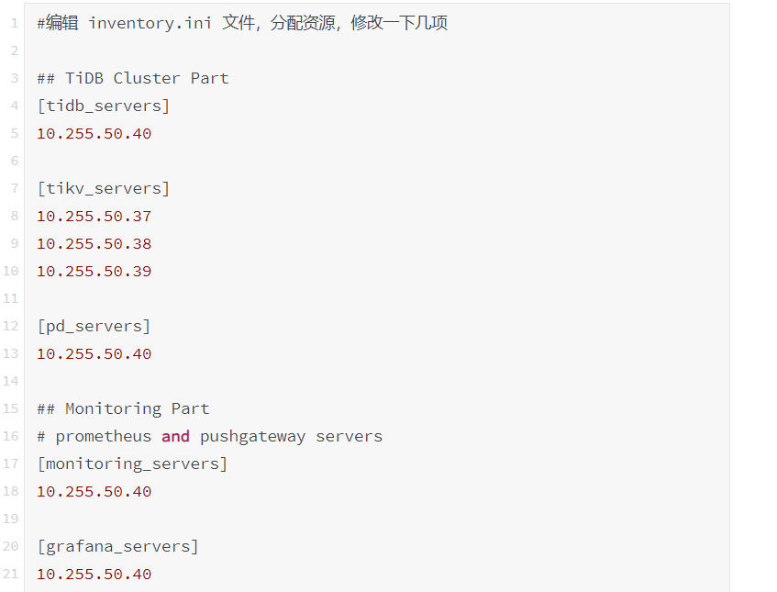
3.1 搭建TIDB集群

Slide 25
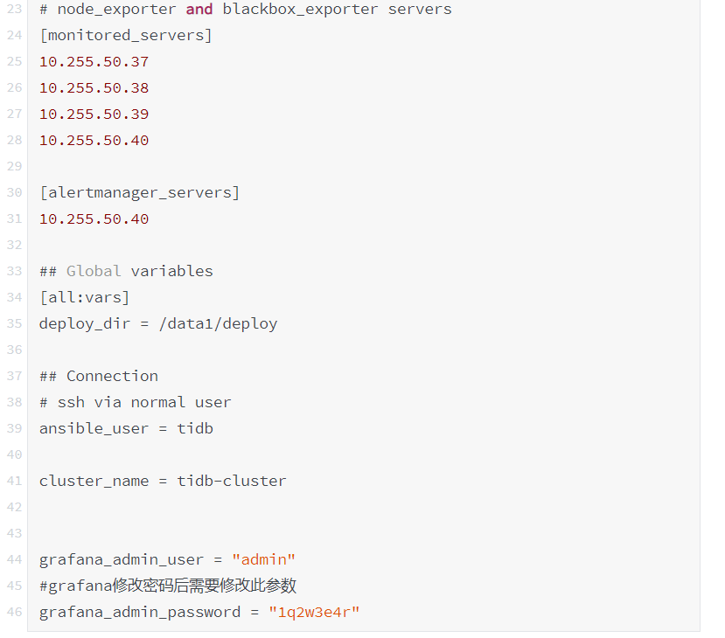
3.1 搭建TIDB集群

Slide 26
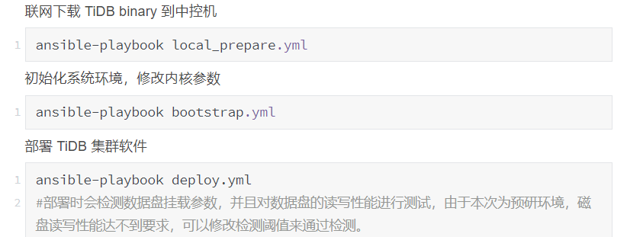
3.1 搭建TIDB集群

Slide 27
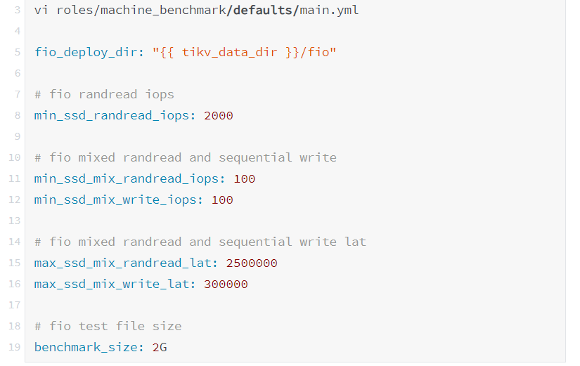
3.1 搭建TIDB集群

Slide 28
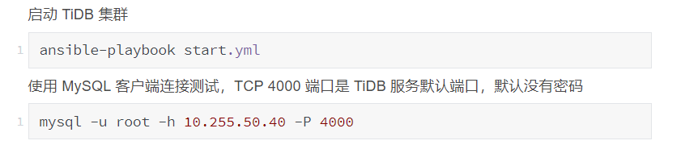
3.1 搭建TIDB集群

Slide 29
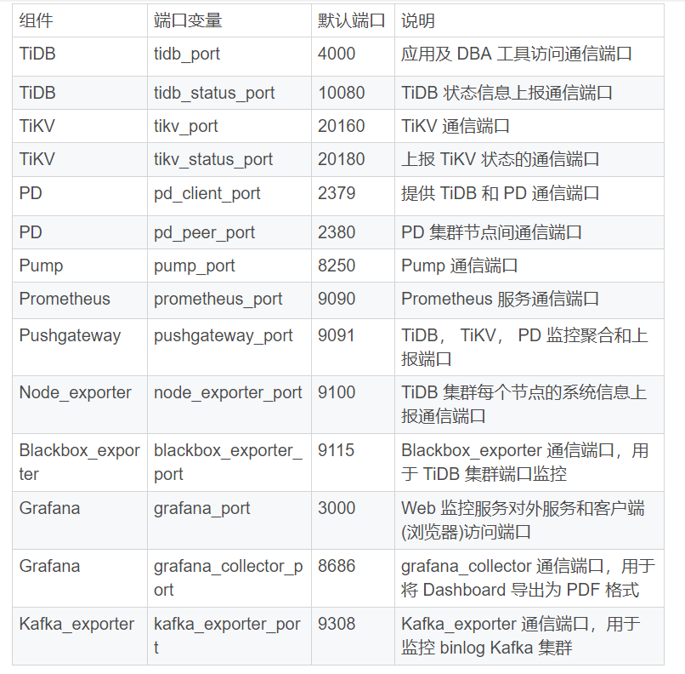
3.2 TIDB端口说明

Slide 30
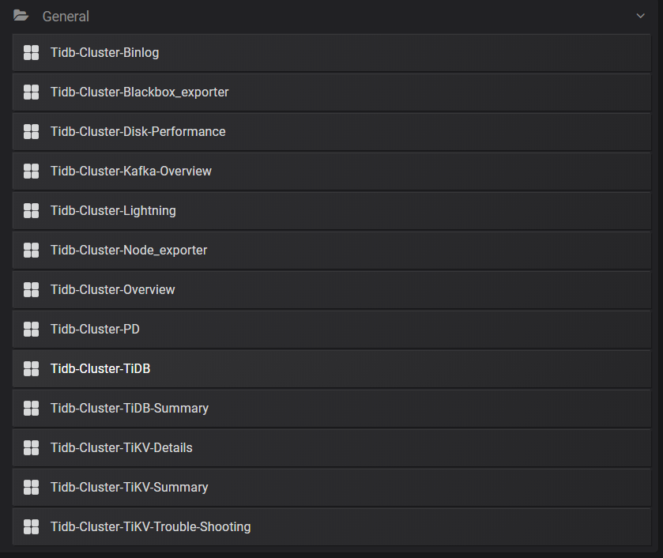
4.1 TIDB监控
TIDB集群监控维度

Slide 31
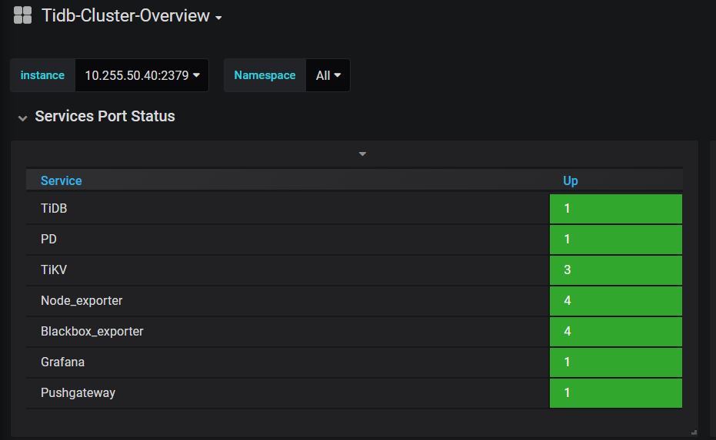
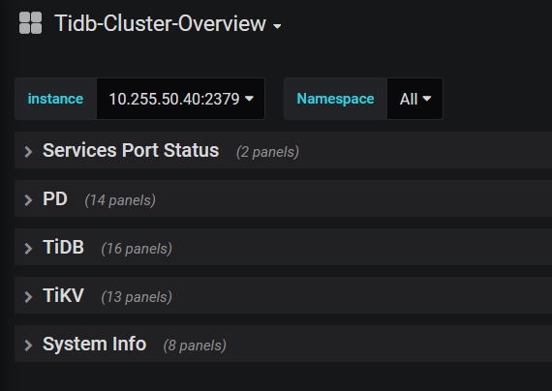
4.2 TIDB集群总览状态

Slide 32
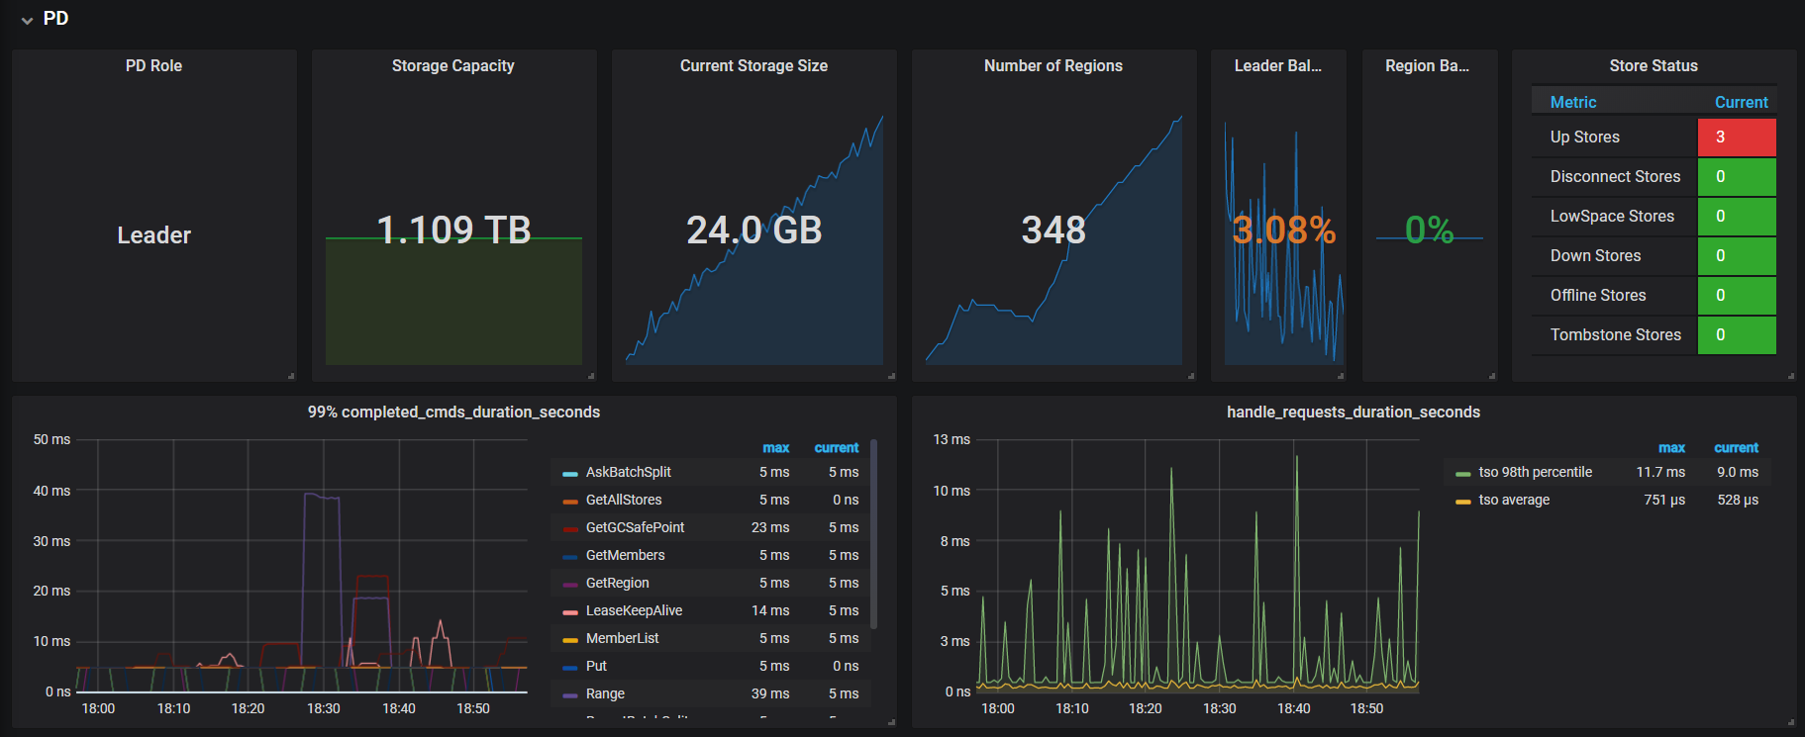
4.3 PD监控

Slide 33
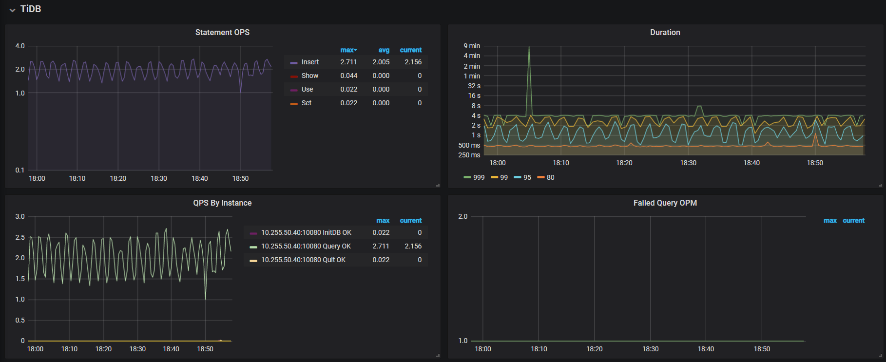
4.4 TIDB监控

Slide 34
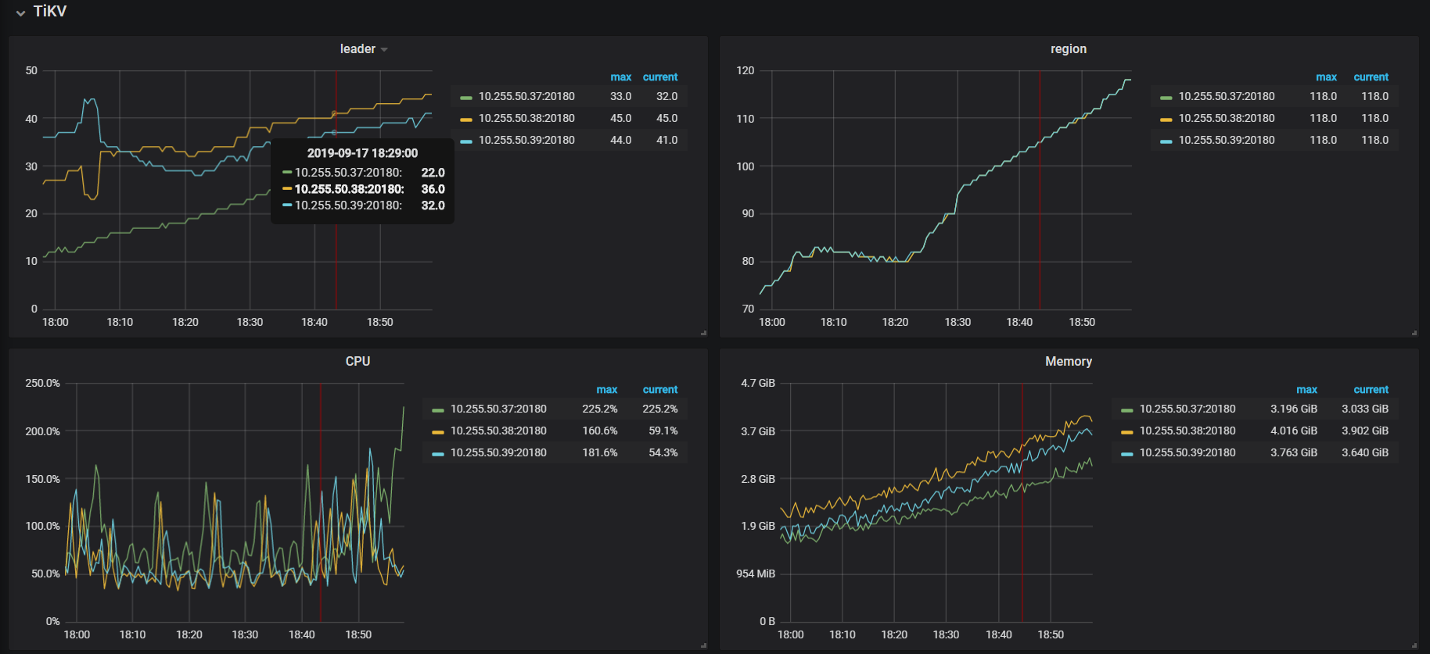
4.5 TIKV监控

Slide 35
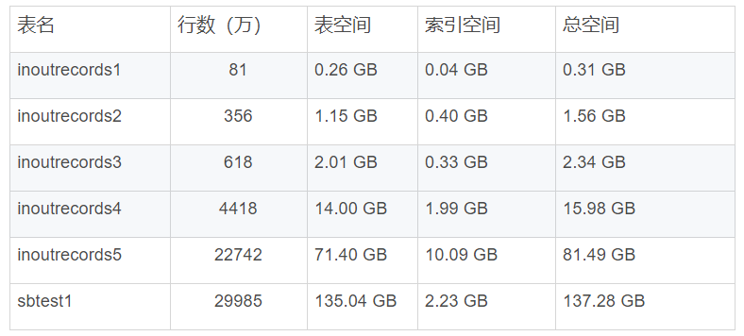
5.1存储空间对比
TIDB：
Mysql
1300万数据占用空间12G，600万数据为6G。
ES
81*2万数据占用空间4.8/2=2.4G（2副本）
ClickHouse
663万数据占用空间2.1G

Slide 36
6.1 参考资料
TIDB官网： https://pingcap.com/docs-cn/v3.0/overview/
TIDB是如何存取数据的上：https://www.jianshu.com/p/03df609d9fc7
TIDB是如何存取数据的下：https://www.jianshu.com/p/7ba67e91766b
共识算法：Raft： https://www.jianshu.com/p/8e4bbe7e276c
TiKV 源码解析系列——如何使用 Raft： https://segmentfault.com/a/1190000008006649
为什么我们在 TiDB 里面使用全局授时服务： https://www.jianshu.com/p/4680bc2c2c65?utm_source=oschina-app
RocksDB系列五：MemTable： https://www.jianshu.com/p/d1c5a62ef849
RocksDB系列六:Write Ahead Log： https://www.jianshu.com/p/40a4f2521e0a
TiDB 与 gRPC 的那点事： https://www.infoq.cn/article/tidb-and-grpc

Slide 37
2.技术篇

Slide 38
主要内容
01
如何使用？
02
性能测试
03
行业案例
04
参考资料

Slide 39
01. 如何使用？

Slide 40
1.1 开发过程中如何使用TIDB?
因为 TiDB 兼容 MySQL，你可以使用 MySQL 客户端连接 TiDB，并且大多数情况下可以直接执行 MySQL 语句。
当前 TiDB 服务器官方支持的版本为 MySQL 5.7。大部分 MySQL 运维工具（如 PHPMyAdmin, Navicat, MySQL Workbench 等），以及备份恢复工具（如 mysqldump, Mydumper/myloader）等都可以直接使用。
不过一些特性由于在分布式环境下没法很好的实现，目前暂时不支持或者是表现与 MySQL 有差异。一些 MySQL 语法在 TiDB 中可以解析通过，但是不会做任何后续的处理，例如 Create Table 语句中 Engine，是解析并忽略。
TiDB 支持除空间类型 (SPATIAL) 之外的所有 MySQL 数据类型，包括数值型类型、字符串类型、时间和日期类型、JSON 类型。

Slide 41
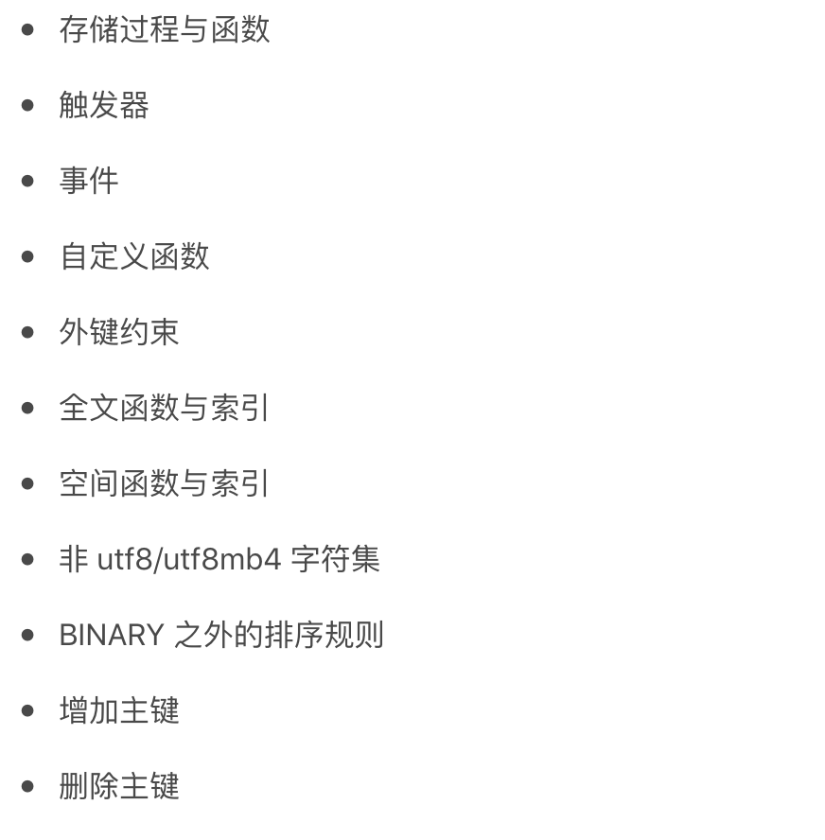
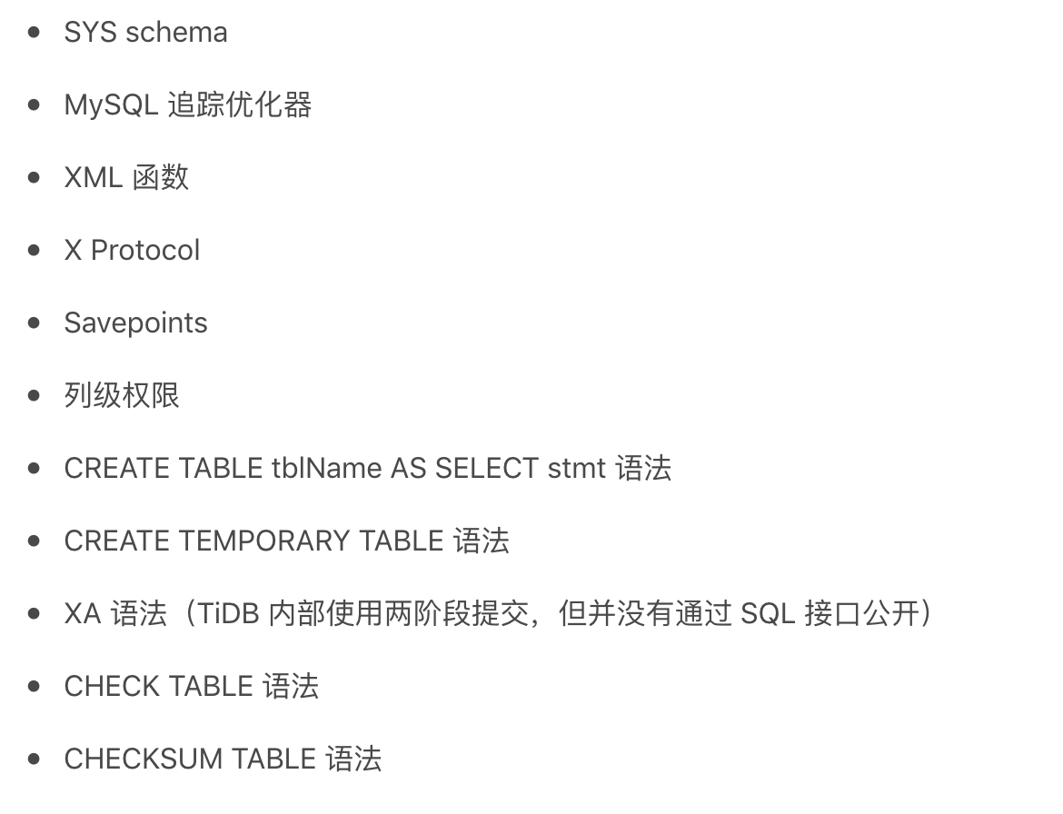
1.2 TIDB不支持Mysql的一些特性

Slide 42
1.3TIDB与Mysql差异化的特性
自增 ID
Performance schema
查询计划
内建函数
DDL
ANALYZE TABLE
存储引擎
SQL 模式
默认设置的区别
日期时间处理的区别
详情请查阅与 MySQL 兼容性对比

Slide 43
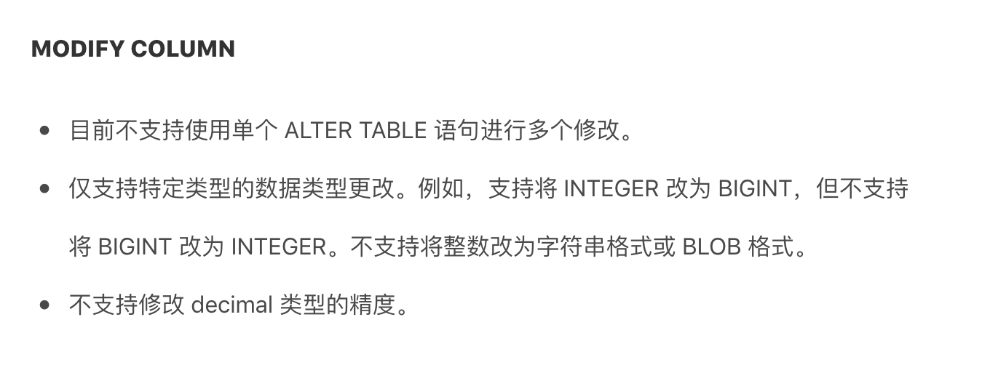
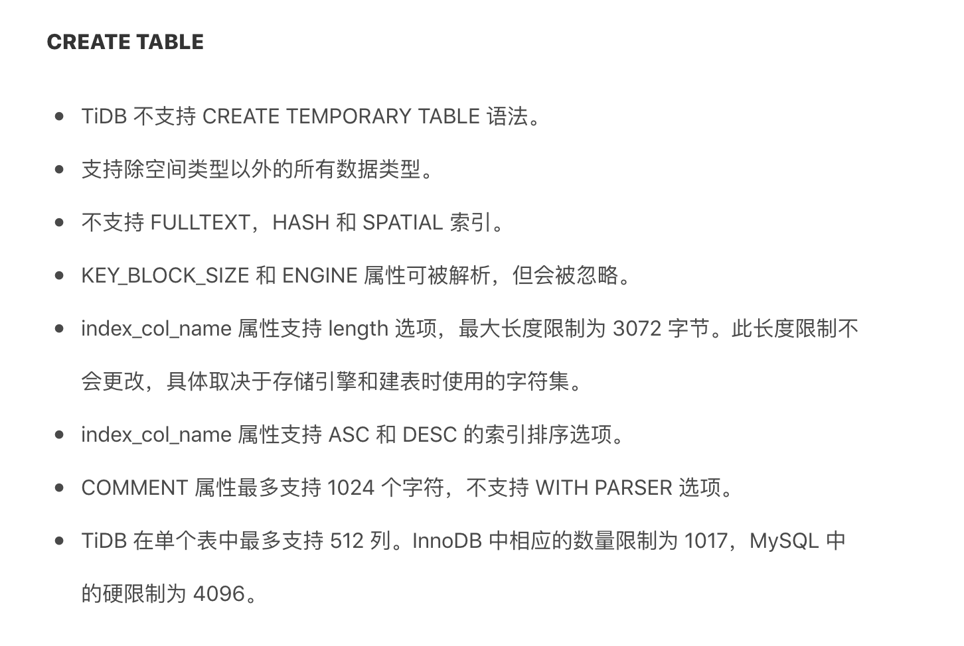
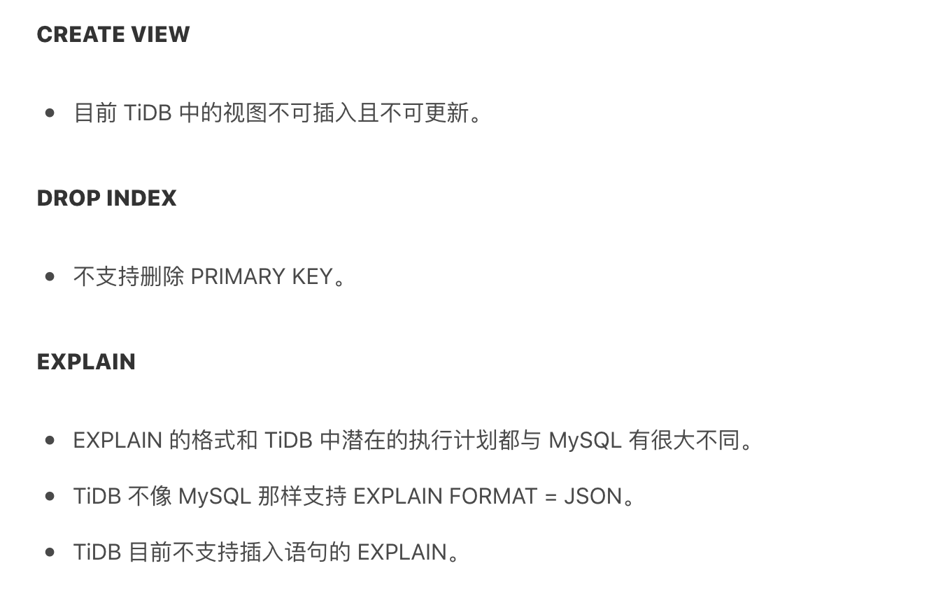
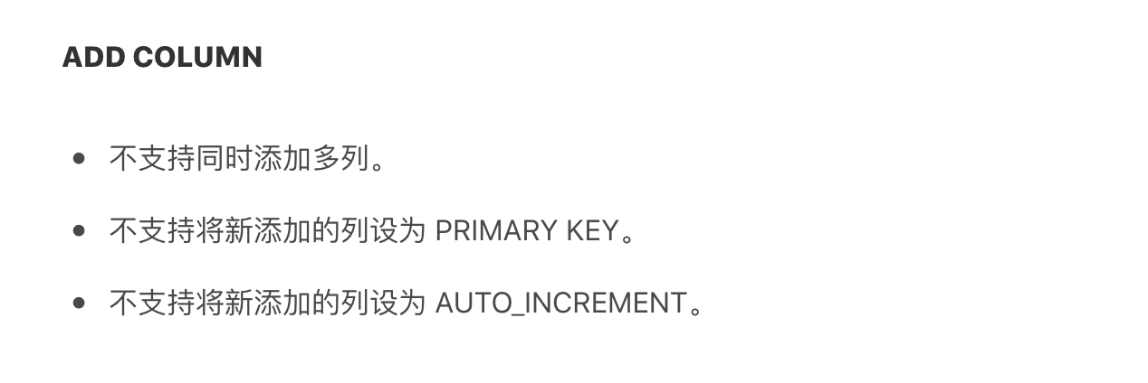
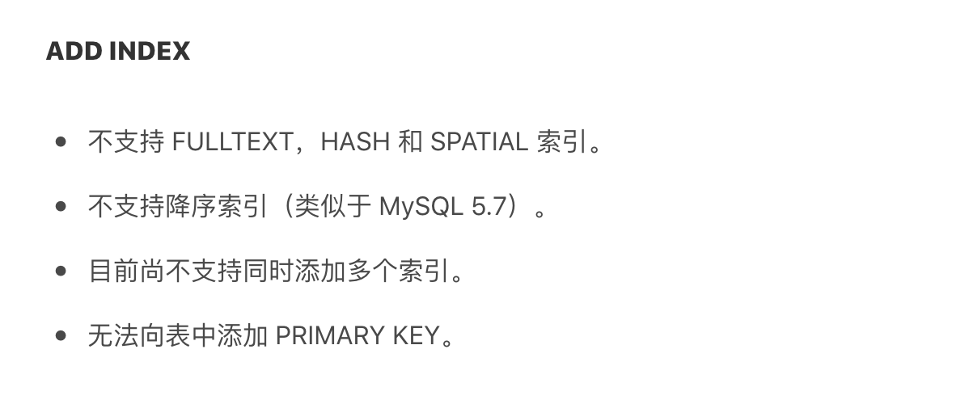
1.4 sql语句的差异化

Slide 44
02. 性能测试

Slide 45
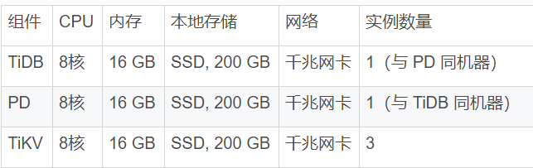
2.1 性能测试场景说明
服务器配置

Slide 46
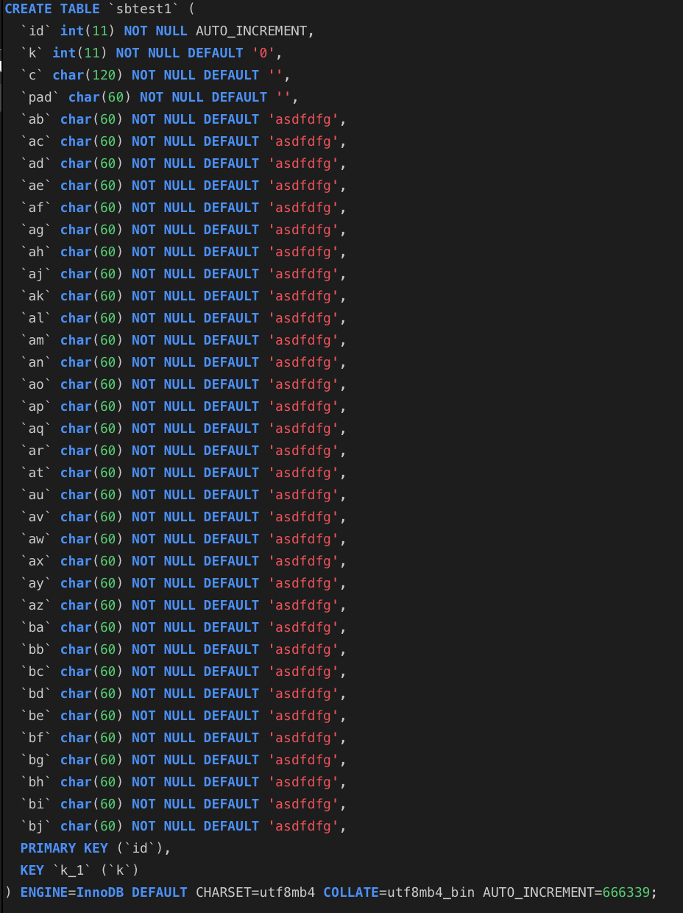
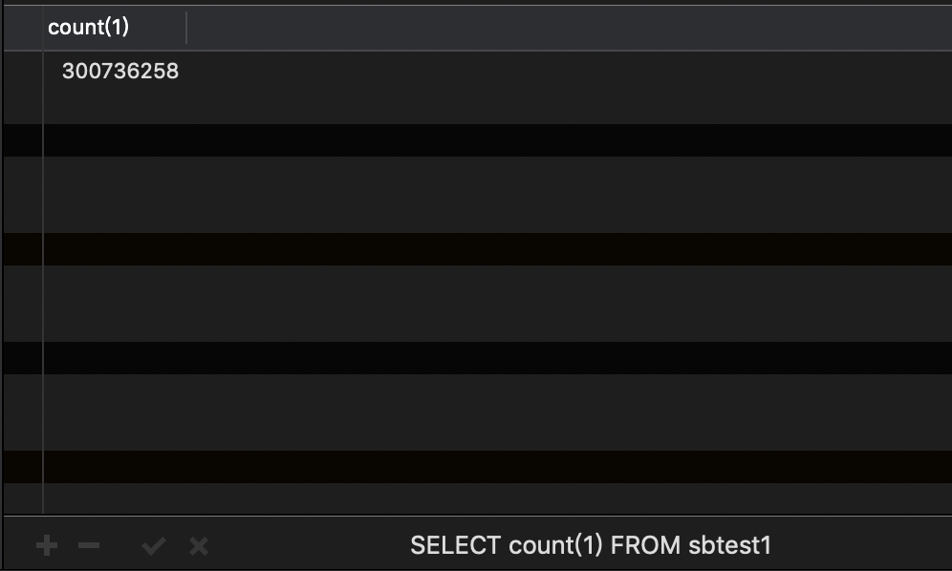
2.1 性能测试场景说明
基础数据
使用sysbench工具填充了3亿数据量
测试工具
sysbench 1.0.17

Slide 47
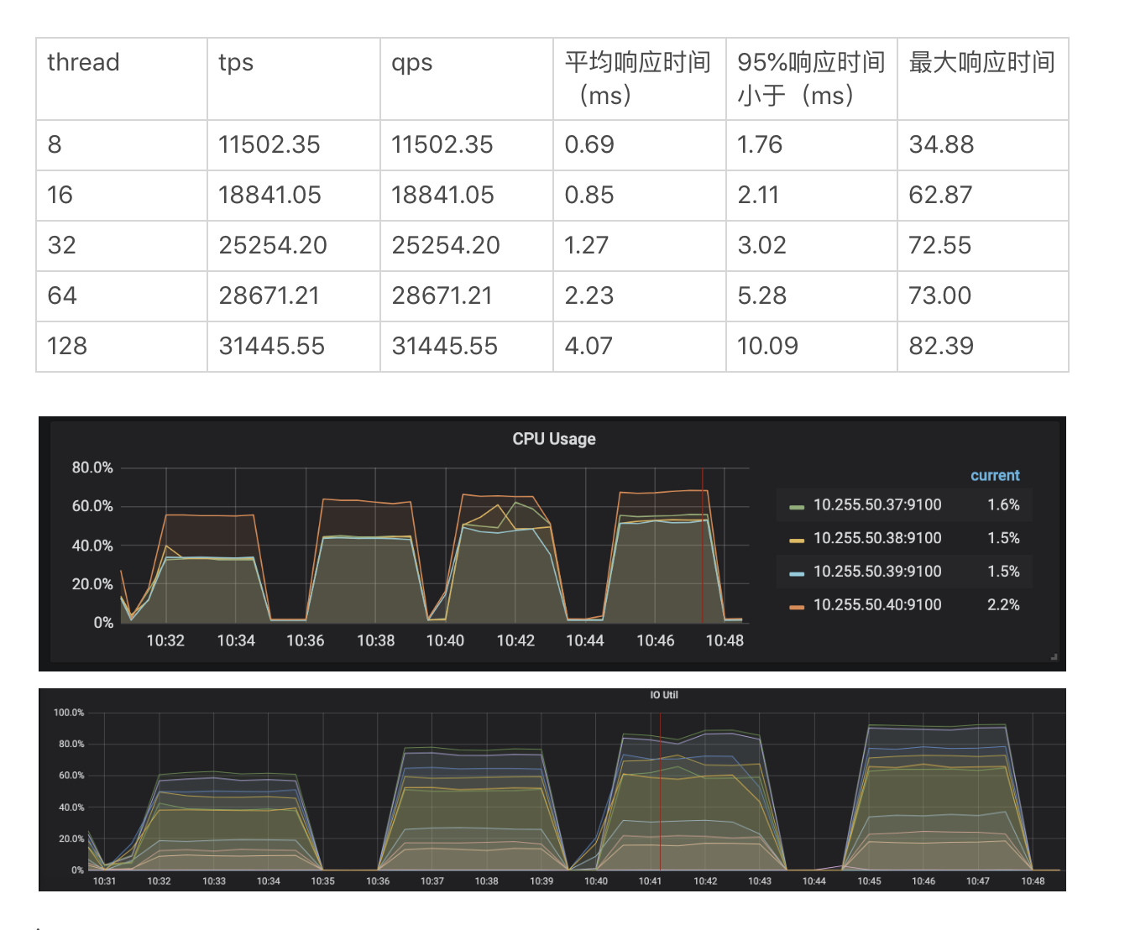
2.2 SELECT

Slide 48
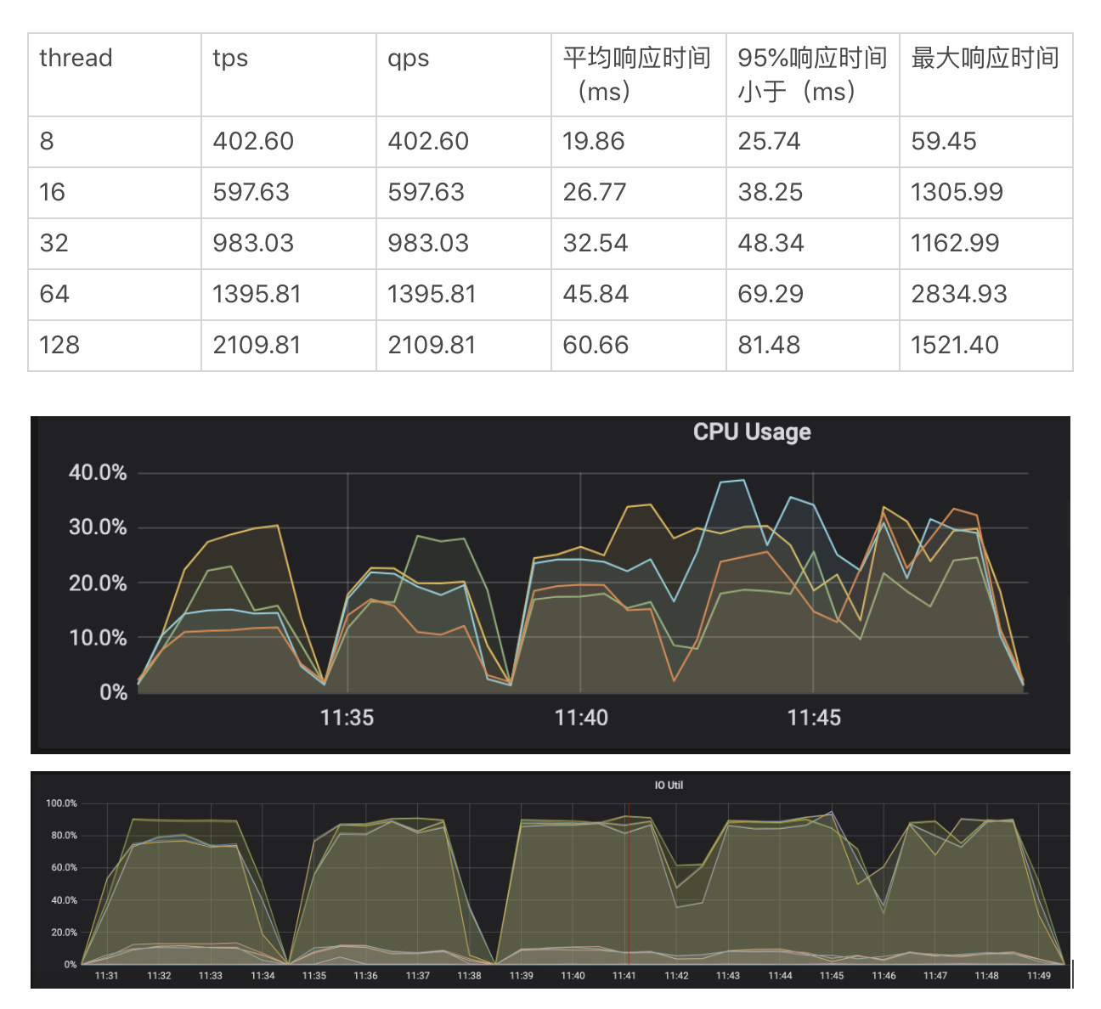
2.3 INSERT

Slide 49
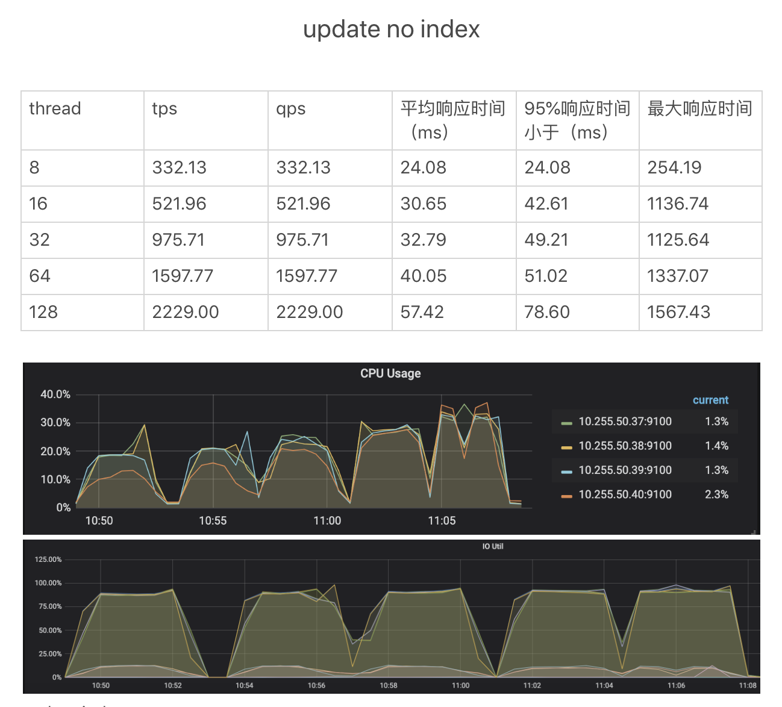
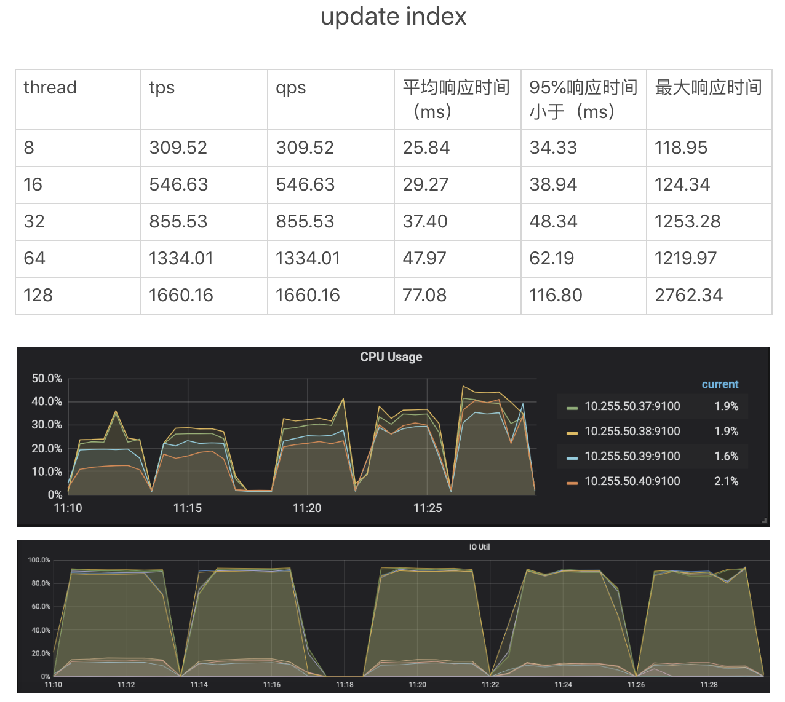
2.4 UPDATE

Slide 50
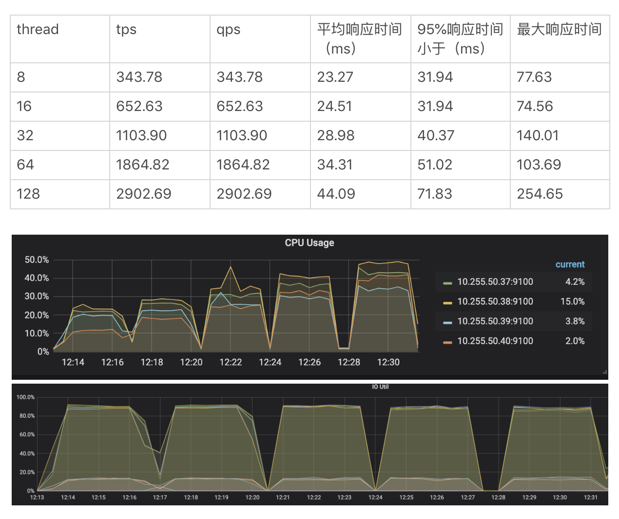
2.5 DELETE

Slide 51
03. 行业案例

Slide 52
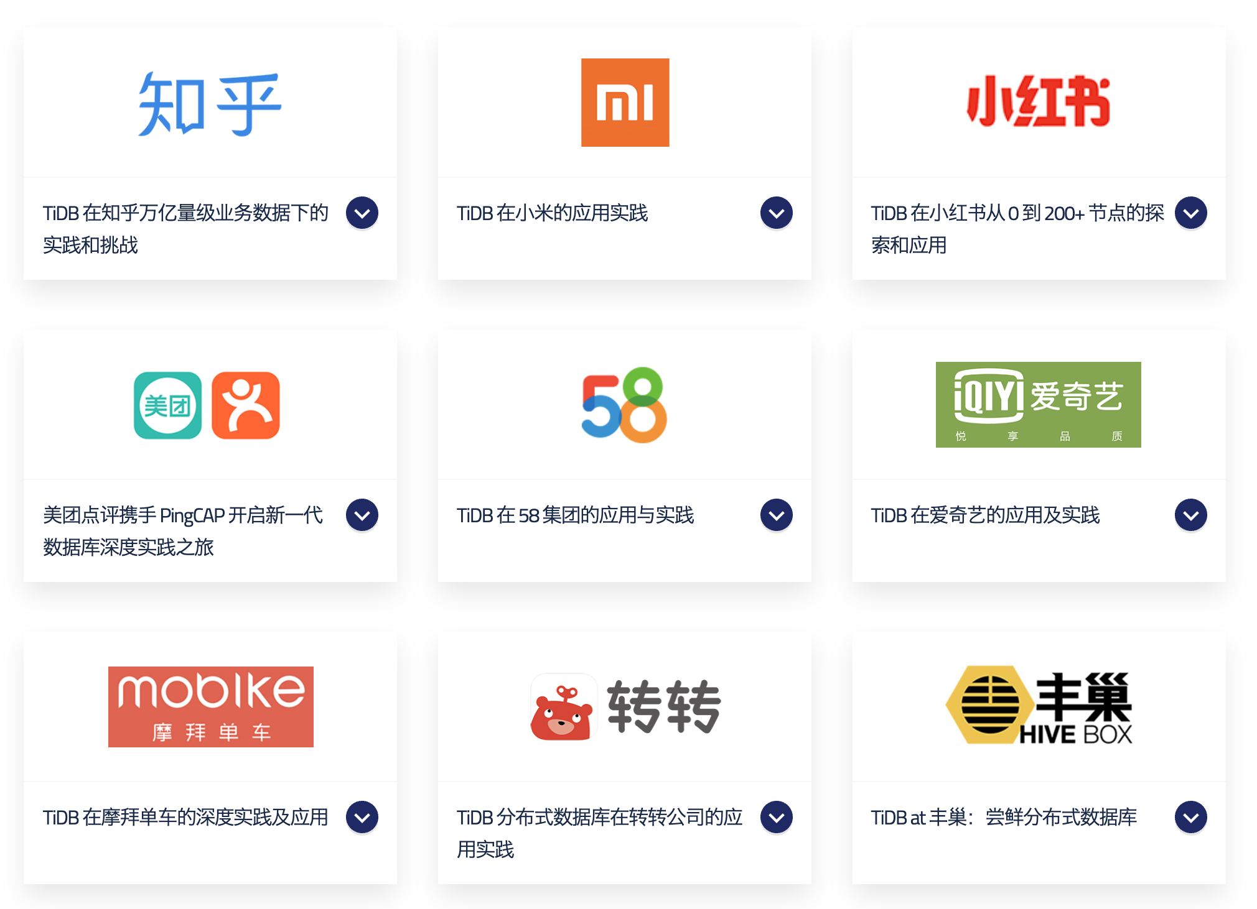
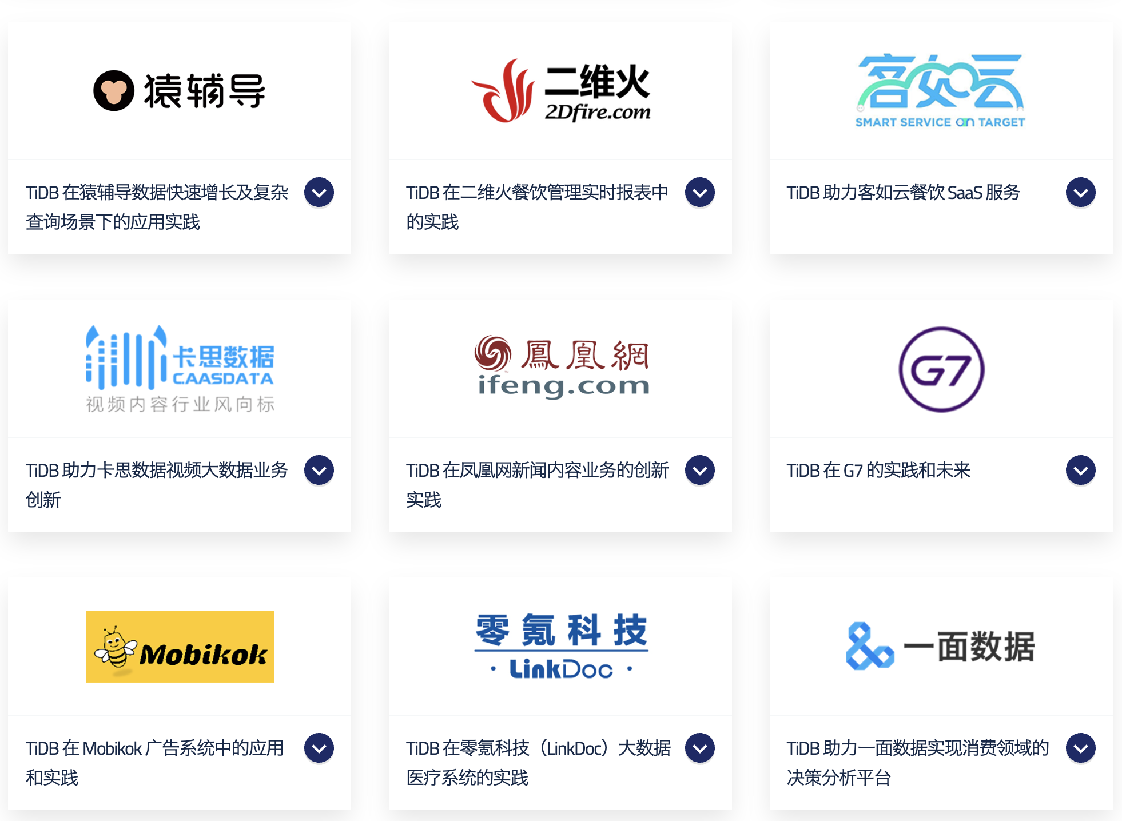
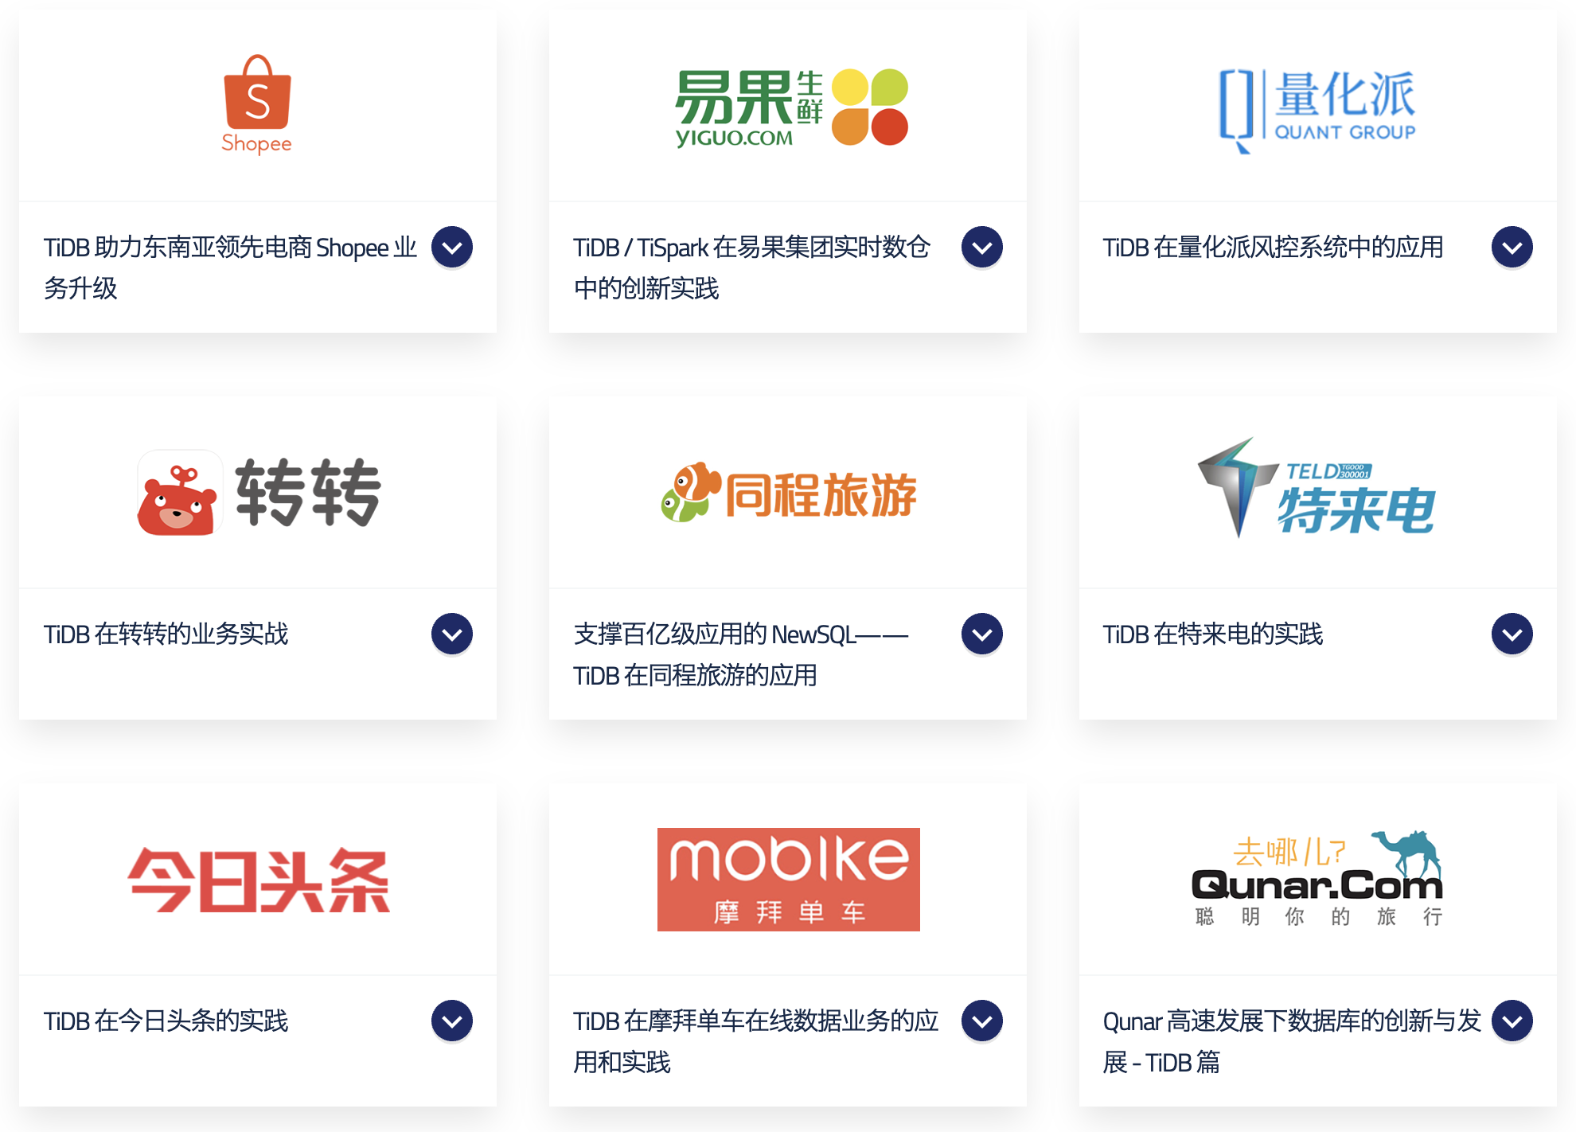
3.1 互联网行业

Slide 53
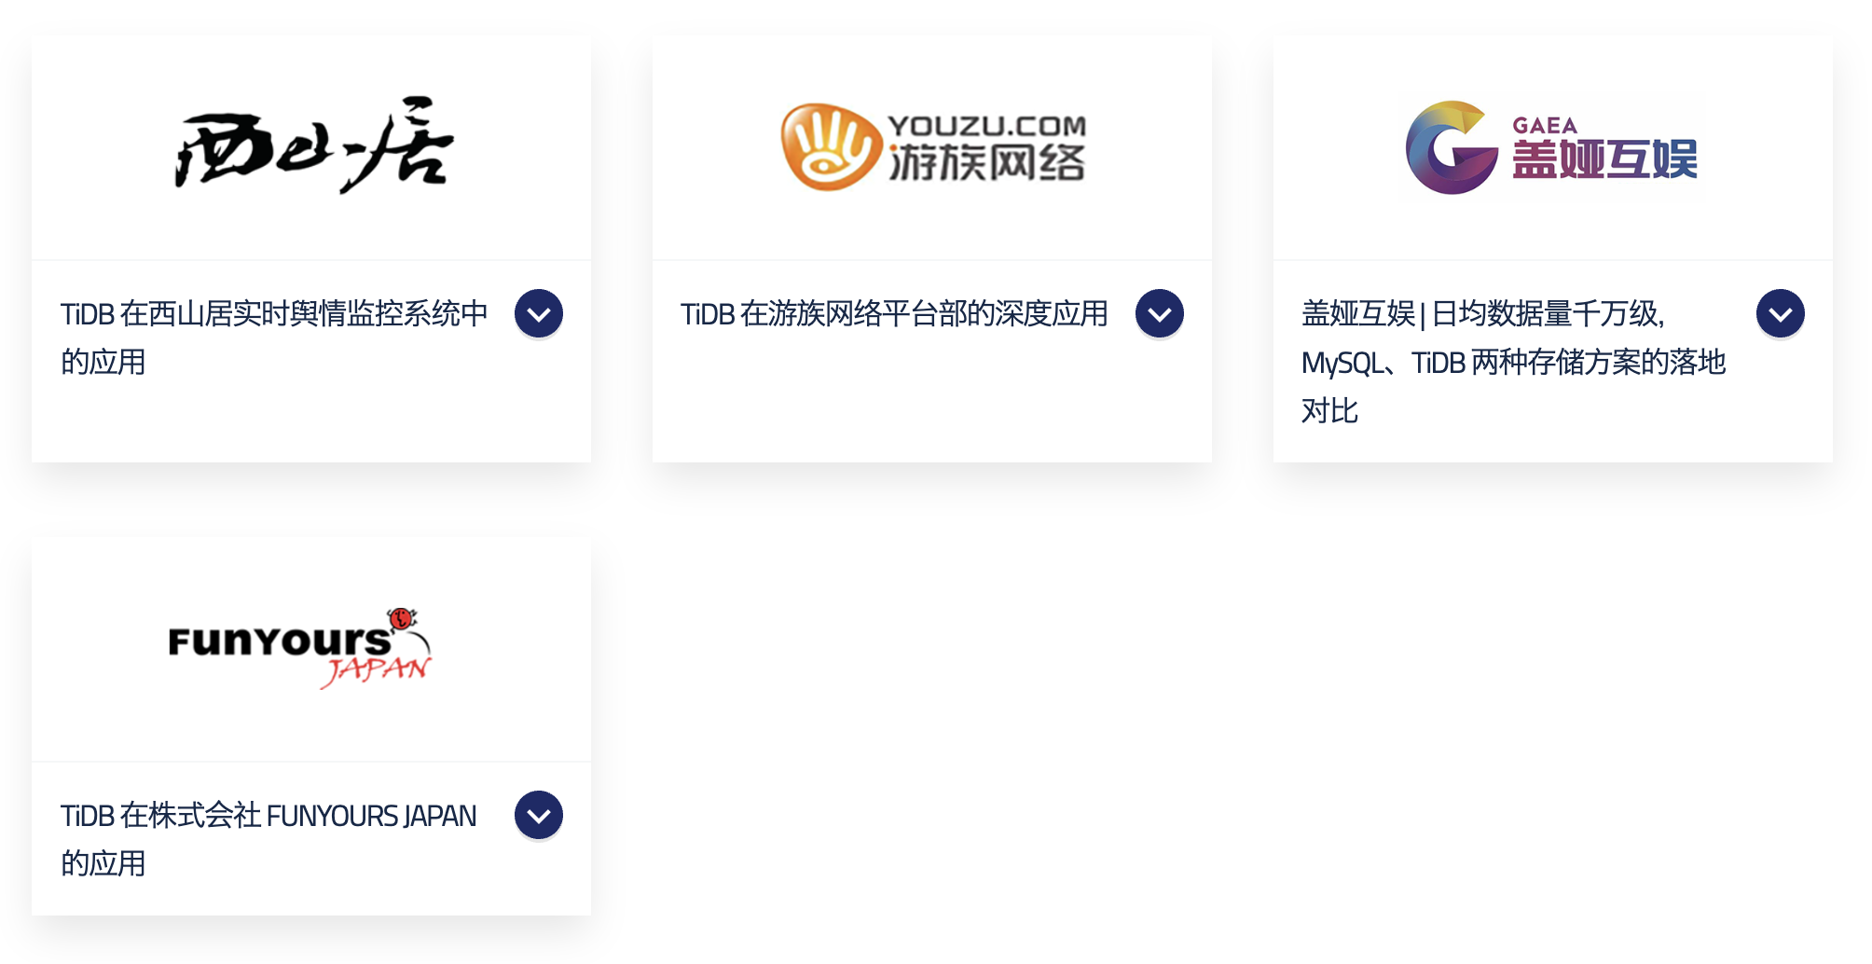
3.2 游戏

Slide 54
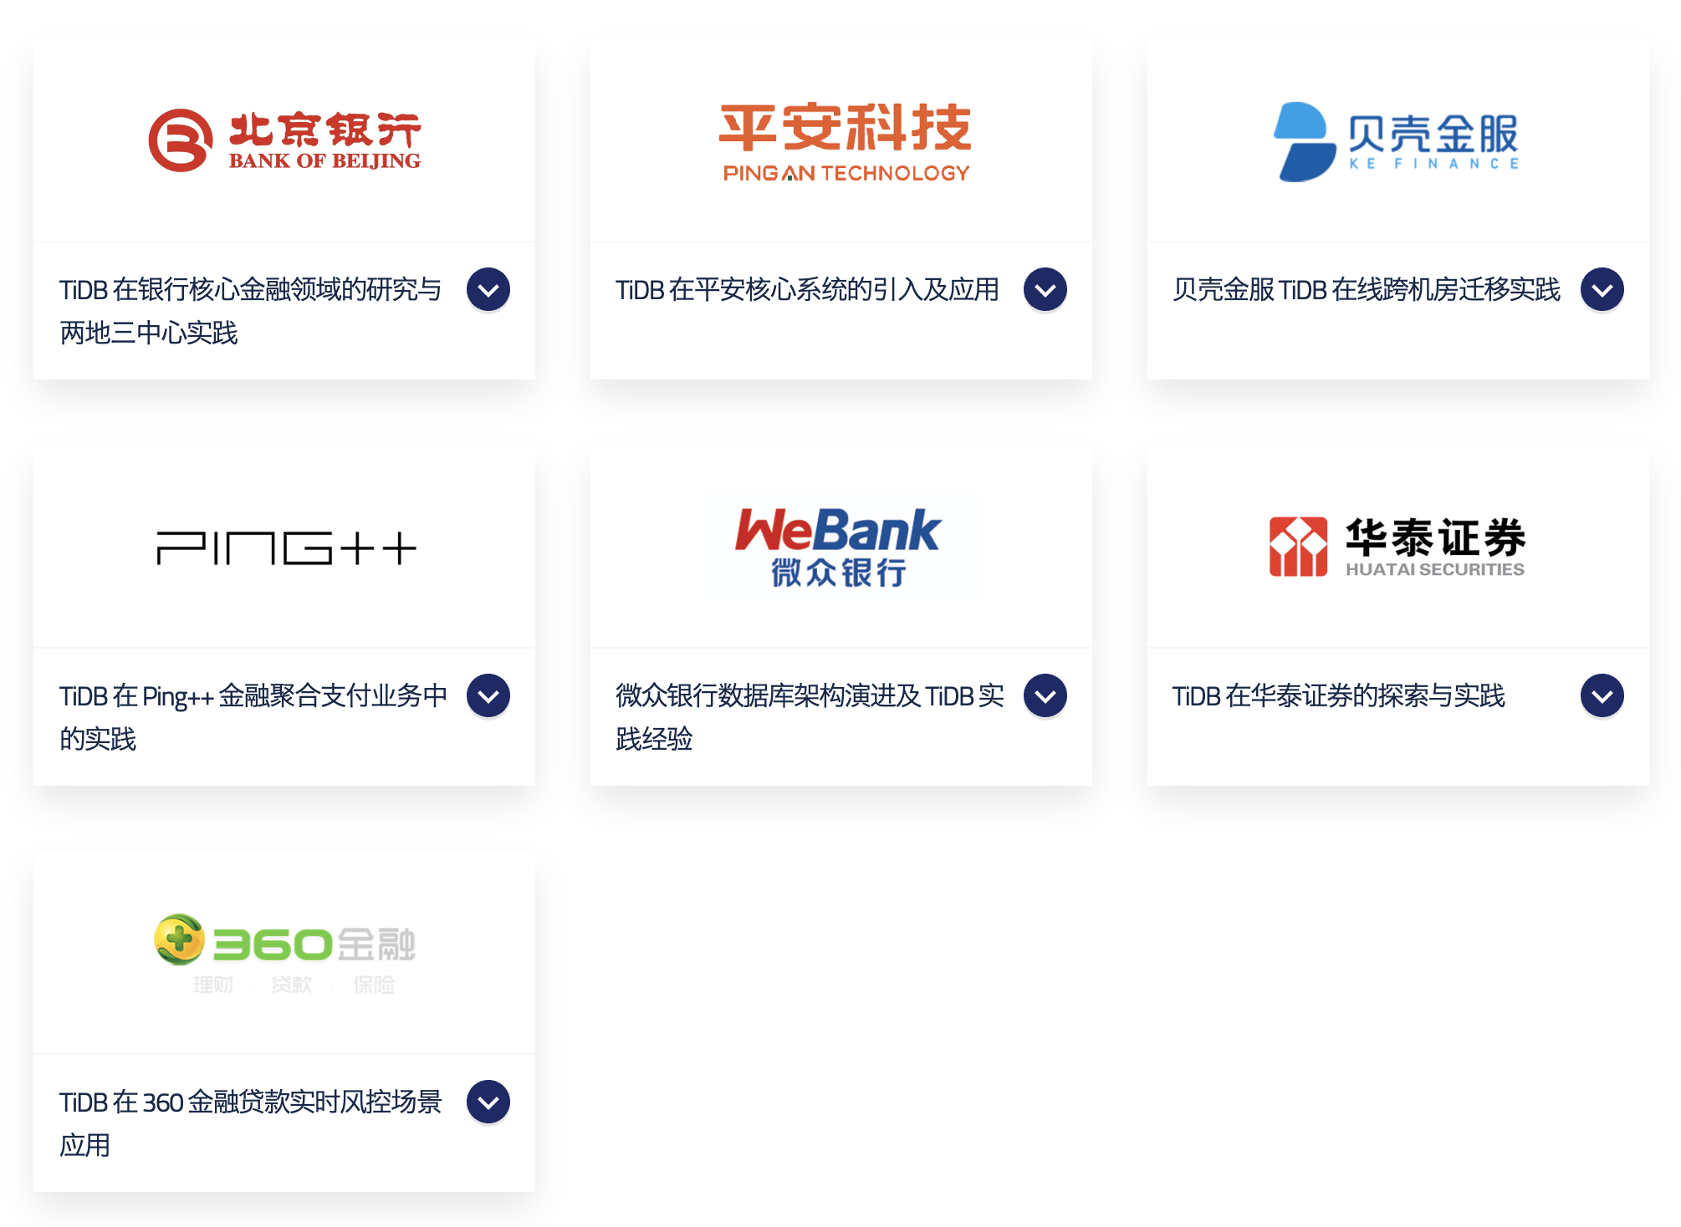
3.3 金融

Slide 55
04. 参考资料

Slide 56
4.1 参考资料
官方文档
TiDB 的后花园
15分钟了解TiDB
TIDB SQL基础知识
官方博客

Slide 57
感谢大家的支持
汇报人：周竞 梅云

